Slide 1
LẬP TRÌNH ANDROID
Giáo viên giản dạy: NGUYỄN THỊ BÍCH NGÂN

Slide 2

Xây dựng website bán Trà Sữa
Đề tài:
Thành viên thực hiện:
Võ Nguyễn Duy Tân - 2001200082
Lưu Văn Thái - 2001202239

Slide 3
CÁC NỘI DUNG
01
04
02
03
Lý do chọn đề tài
Database
Sơ đồ Usecase
Sơ đồ phân cấp chức năng

Slide 4
01
Lý do chọn đề tài

Slide 5
Với sự phát triển của công nghệ hiện nay, việc đặt món trực tuyến đã trở nên phổ biến và các ứng dụng bán đồ ăn online cung cấp cho người dùng một cách tiện lợi và nhanh chóng

Slide 6
- Về thị trường buôn bán: sẽ mở rộng diện tích tiếp cận một lượng khách hàng lớn hơn và khả năng bán hàng cũng sẽ tăng theo.
- Về tính linh hoạt:
+ Đối với cửa hàng: nhân viên sẽ kiểm soát sản phẩm một cách chi tiết hơn.
+ Đối với khách hàng: Khách hàng sẽ có thể tìm thông tin một sản phẩm dễ dàng hợn, việc đặt hàng trực tuyến cũng sẽ tiết kiệm thời gian hơn.

Slide 7
02
Sơ đồ Usecase

Slide 8
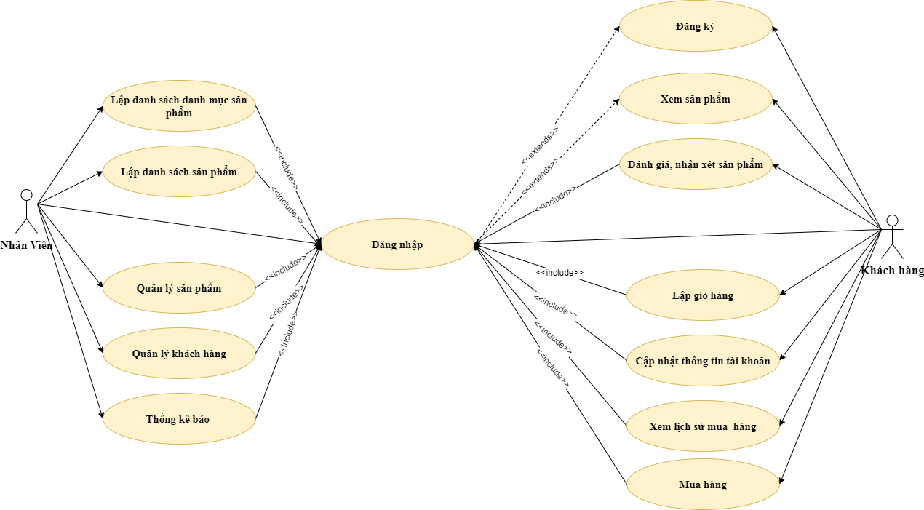
Sơ đồ USE CASE

Slide 9
03
Sơ đồ phân cấp chức năng

Slide 10
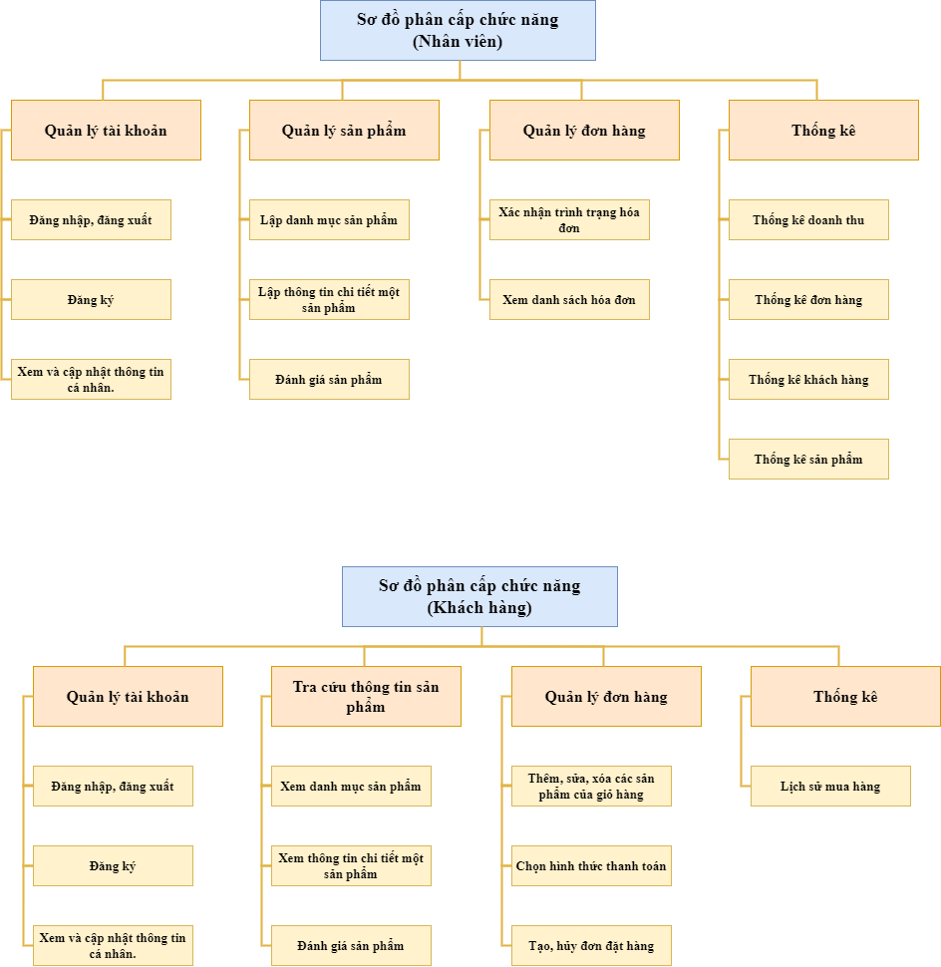

Slide 11
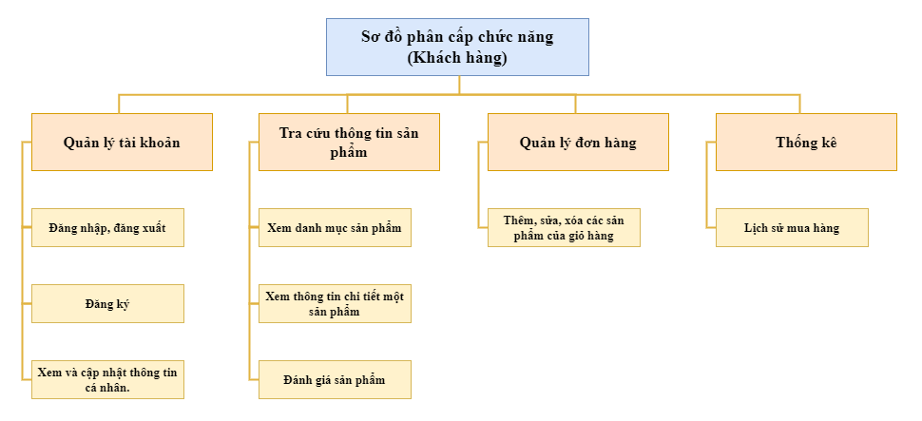

Slide 12
04
Thiết kế cơ sở dữ liệu

Slide 13
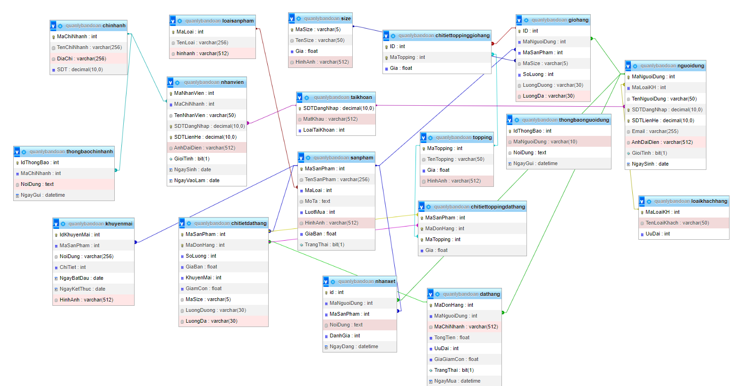

Slide 14
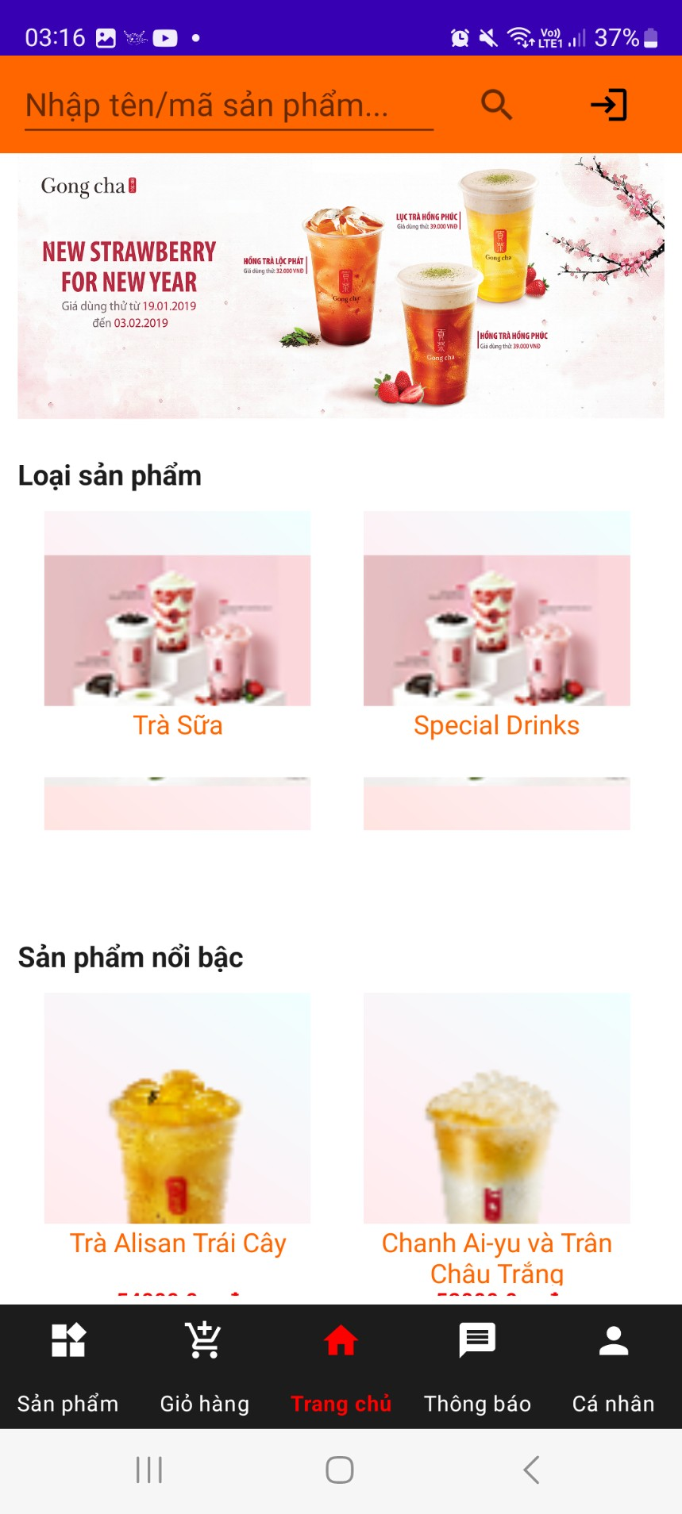
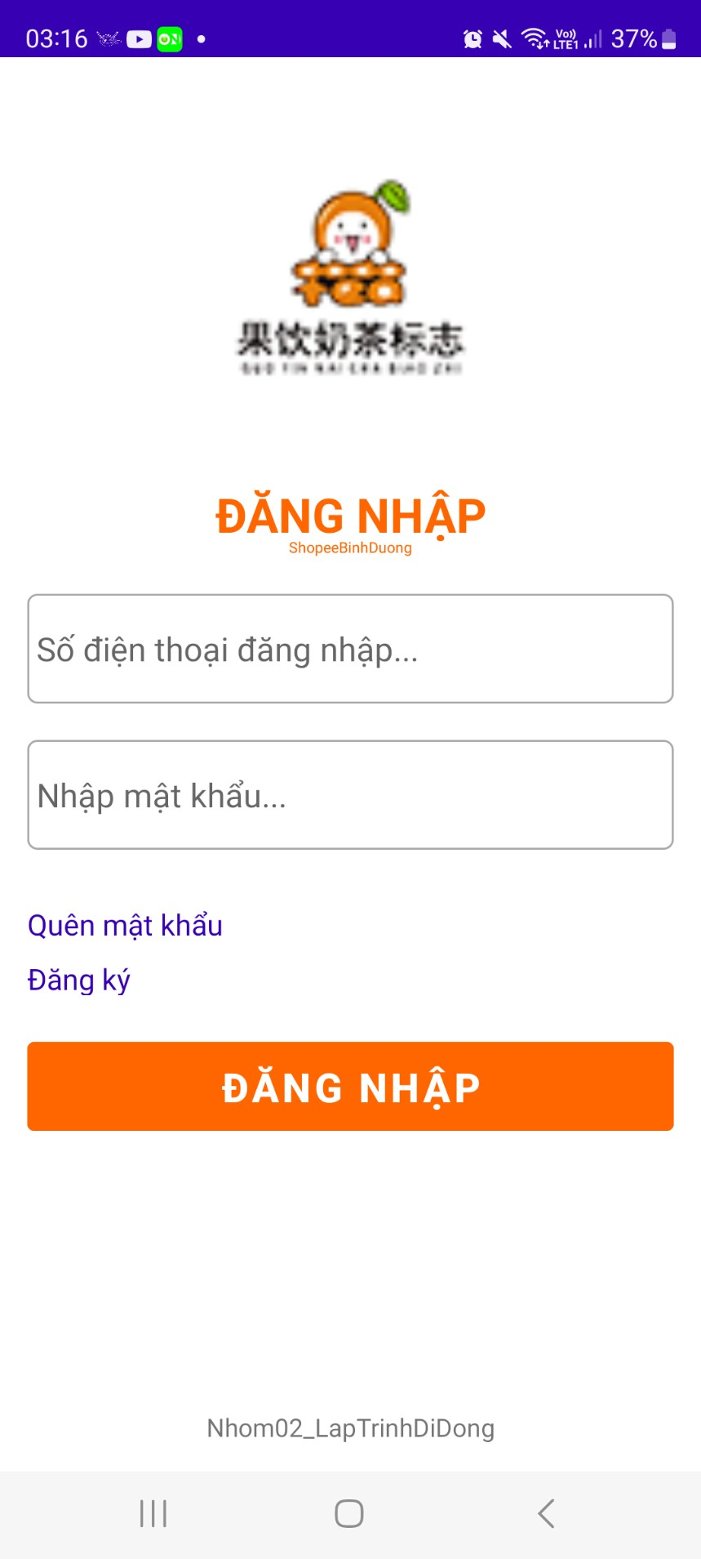
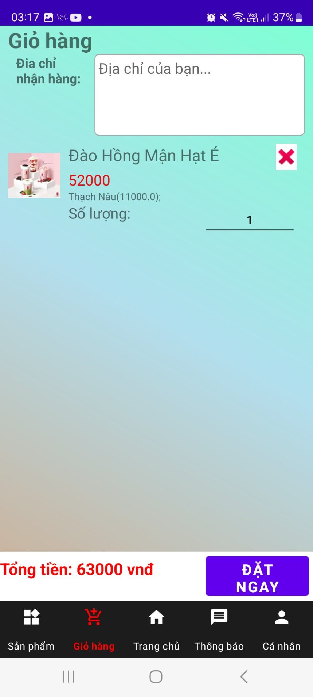
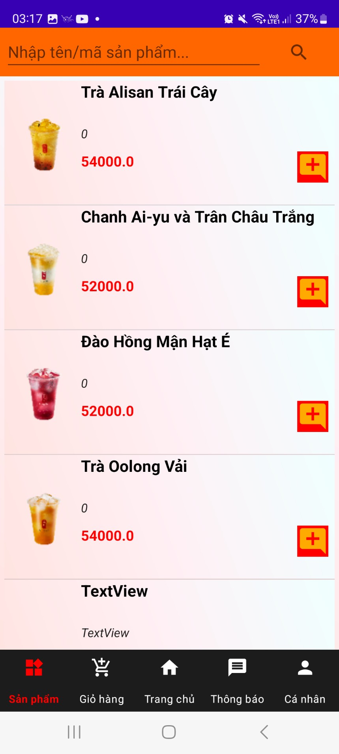
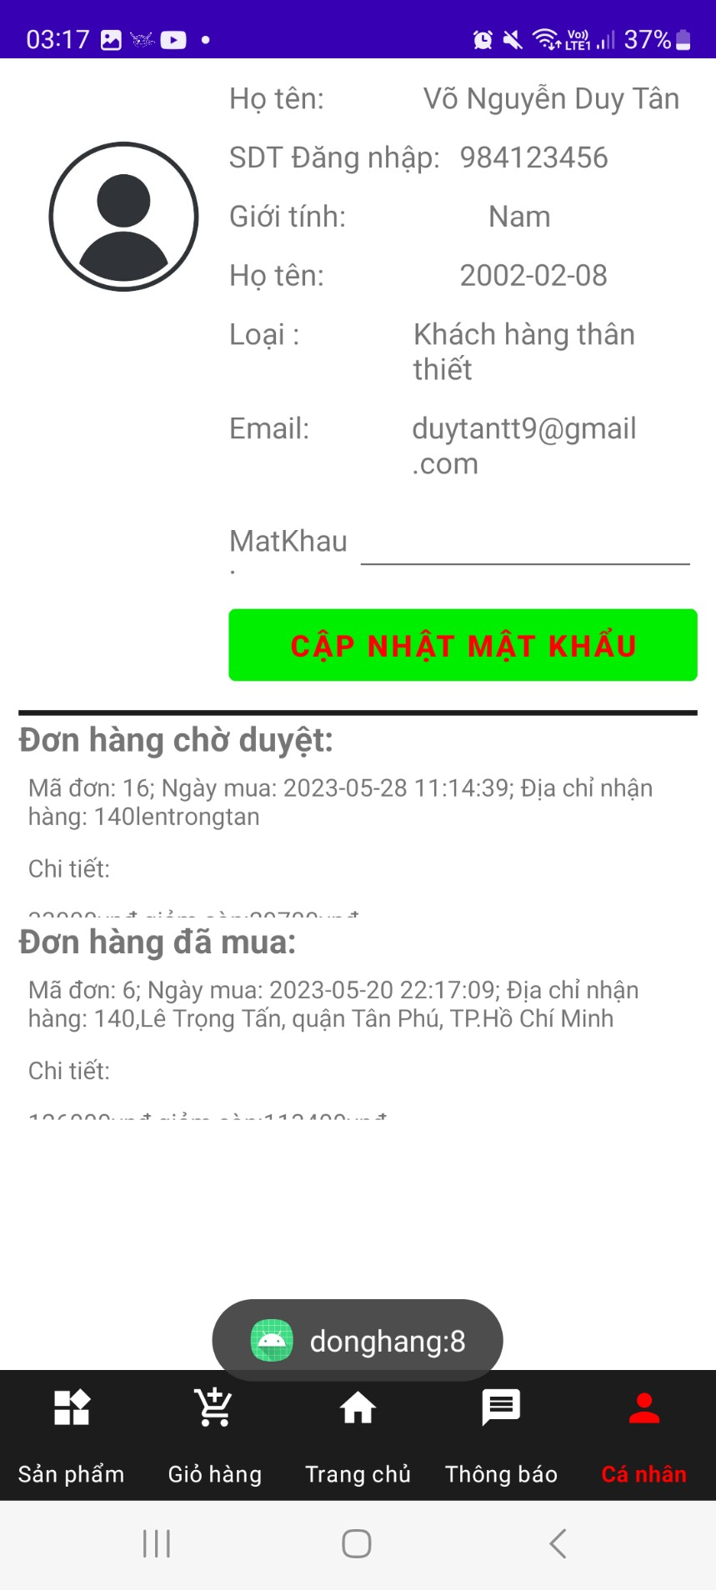
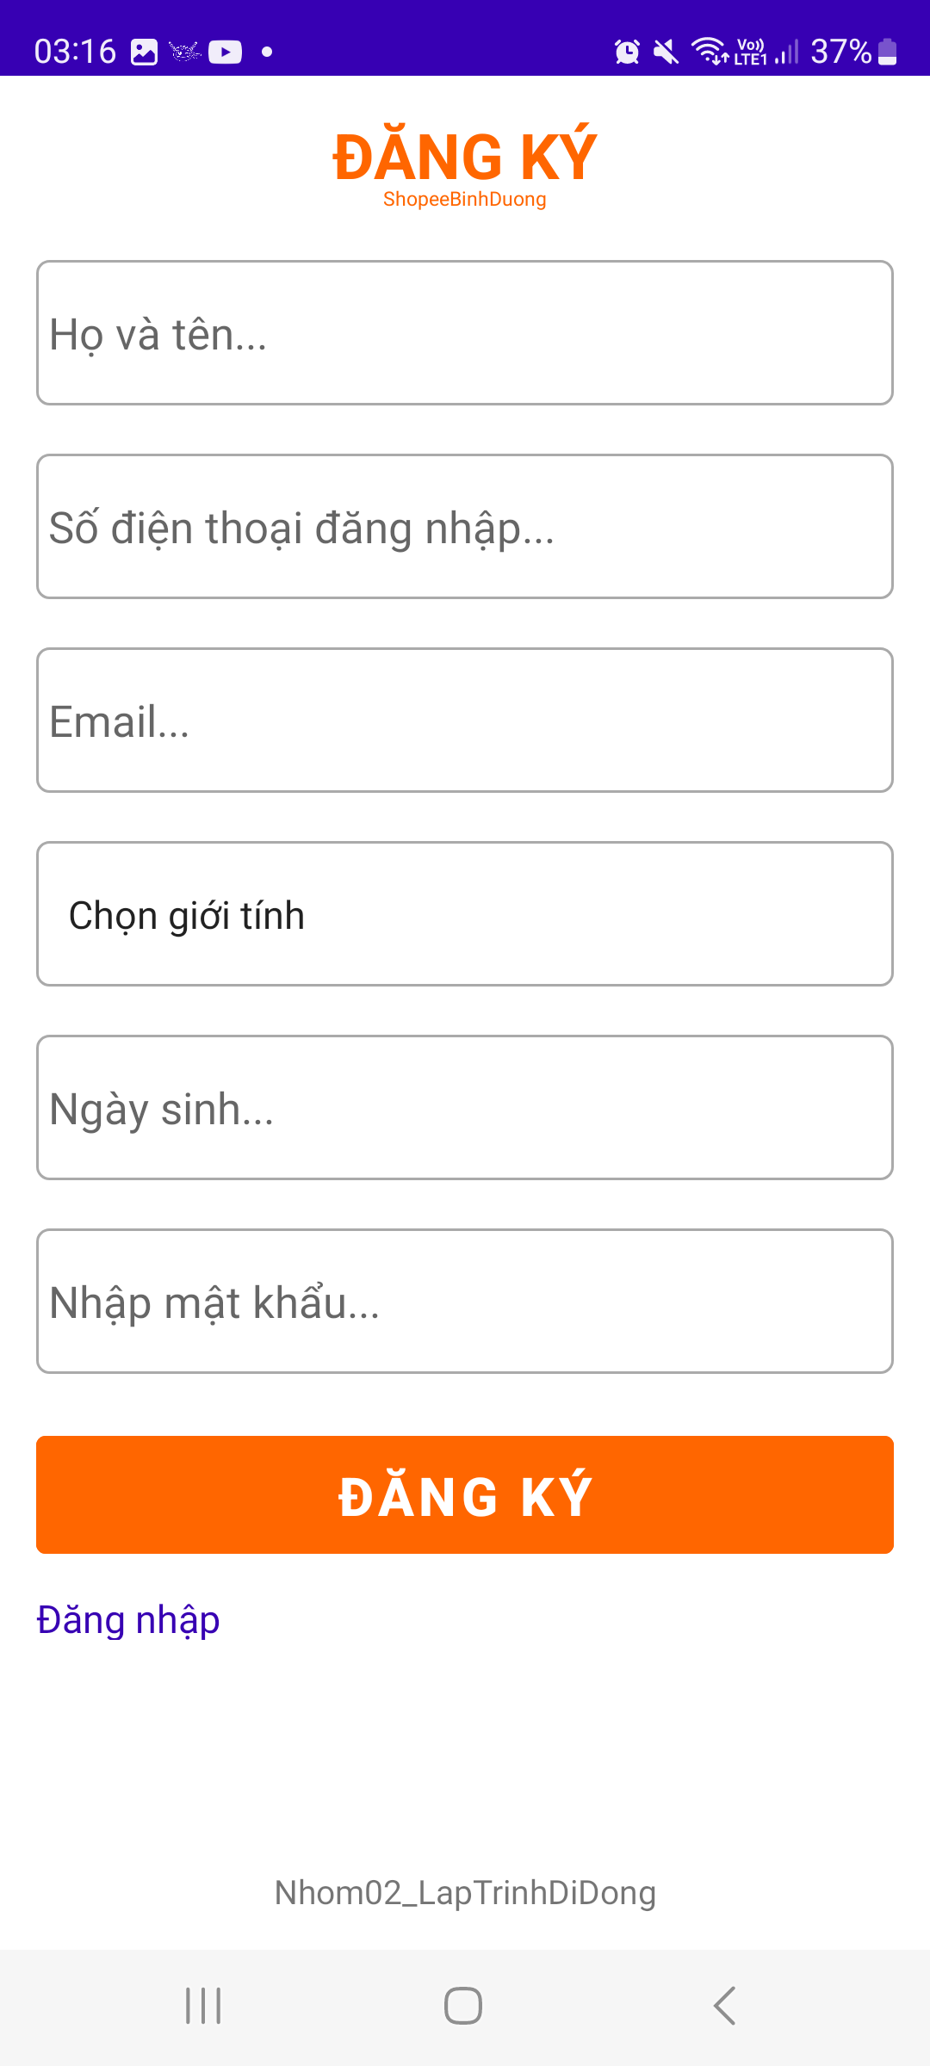
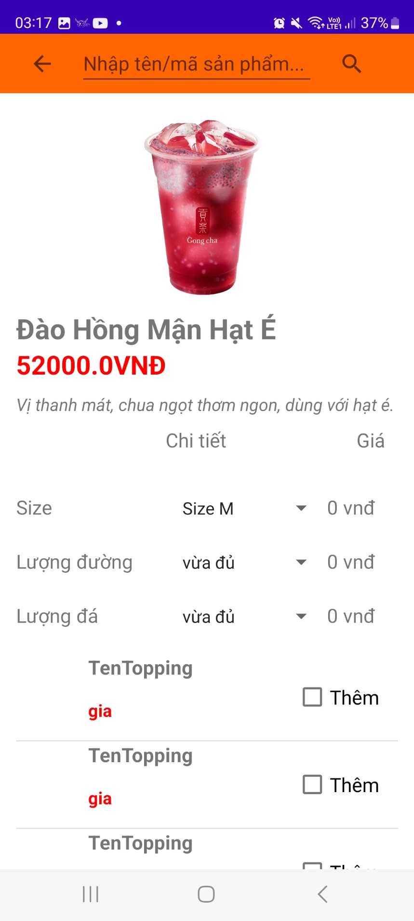

Slide 15
Cảm ơn đã cô đã lắng nghe

